Slide 1
KANSER BİYOKİMYASI
Metalloproteinazlar

Slide 2
Metalloproteinazlar
Metalloproteinazlar (MMP'ler), metallere bağımlı çalışan ve dokulardaki protein yapıları parçalayan bir enzim ailesidir.
MMP'ler, dokuların yeniden şekillenmesi, yara iyileşmesi, hücre göçü ve inflamatuar yanıt gibi birçok biyolojik süreçte rol oynar.
Bu enzimler, hücre dışında bulunan matriksi (ekstraselüler matriks, ECM) parçalayarak dokuların yeniden yapılandırılmasına katkıda bulunur.

Slide 3
Metalloproteinazların Özellikleri
Metal İyon Bağımlılığı: MMP’ler işlev görebilmek için aktif bölgelerinde çinko (Zn) iyonuna ihtiyaç duyar. Yapılarını ve aktivitelerini koruyabilmek için genellikle kalsiyum (Ca) iyonlarına da bağlıdırlar.
Zimogen Formda Sentezlenme: MMP’ler genellikle inaktif bir ön formda (zimogen) üretilir ve belirli sinyaller sonucunda aktif hale getirilirler. Bu, doku hasarını kontrol etmek ve gereksiz matriks yıkımını önlemek için önemlidir.
Geniş Substrat Spesifikliği: MMP’ler, kollajen, elastin, laminin, fibronektin gibi birçok ECM proteinini yıkabilirler. Her bir MMP’nin hedef aldığı spesifik proteinler farklıdır.

Slide 4
Metalloproteinazların Fonksiyonları
Ekstraselüler Matriks (ECM) Düzenleme: MMP’ler, ECM proteinlerini parçalayarak doku yapısının esnek kalmasını sağlar ve doku yeniden yapılanmasını kolaylaştırır.
Yara İyileşmesi: Hasarlı doku onarımında ECM’nin yeniden şekillendirilmesi gerektiği için MMP’ler burada aktif rol alır. Yeni hücrelerin yaralı bölgeye göç etmesi ve eski dokunun yenilenmesi için zemin hazırlar.

Slide 5
3. Hücre Göçü ve Proliferasyon: Hücreler, göç ederken çevresindeki matriks dokusunu MMP’ler aracılığıyla parçalayıp ilerleyebilir. Bu özellik, embriyonik gelişim ve anjiyogenez (yeni kan damarı oluşumu) gibi süreçlerde de önemlidir.
4. Kanser ve Metastaz: MMP’ler, tümör hücrelerinin çevredeki dokuya yayılmasına yardımcı olabilir. Bu yüzden aşırı MMP aktivitesi bazı kanser türlerinde metastaz sürecinde olumsuz rol oynar.

Slide 6
Metalloproteinazların Sınıflandırılması
MMP’ler yapı ve işlevlerine göre çeşitli alt gruplara ayrılır. Bunlar arasında en bilinenleri şunlardır:
Kollajenazlar: Özellikle kollajenleri parçalamada uzmanlaşmışlardır (örneğin, MMP-1, MMP-8).
Stromelizynler: Geniş bir substrat yelpazesine sahip olup birçok ECM proteinini parçalayabilir (örneğin, MMP-3).
Jelatinazlar: Jelatin ve tip IV kollajen gibi ECM proteinlerini parçalarlar (örneğin, MMP-2 ve MMP-9).

Slide 7
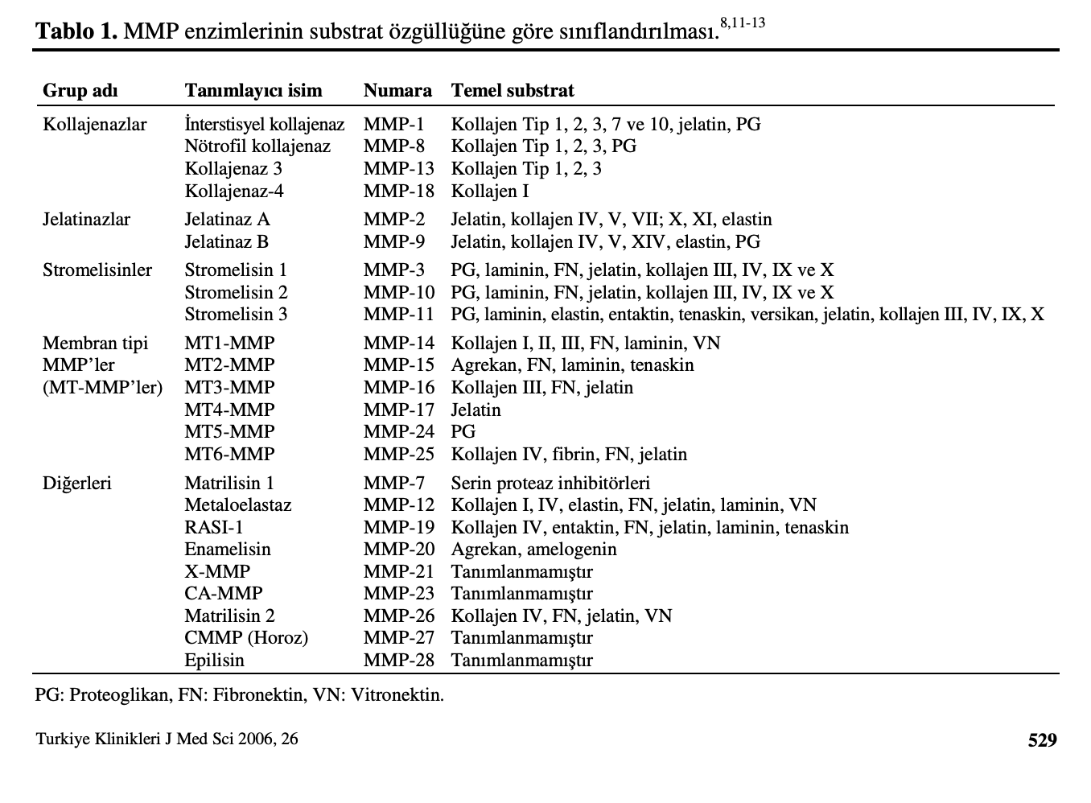

Slide 8
Metalloproteinazların Düzenlenmesi ve İnhibisyonu
MMP’lerin aşırı aktivitesi dokularda hasara yol açabileceği için bu enzimlerin aktivitesi oldukça sıkı bir şekilde düzenlenir.
Doğal inhibitörleri olan Doku Metalloproteinaz İnhibitörleri (TIMP’ler) sayesinde MMP’lerin aktivitesi dengelenir.
Ayrıca, MMP’ler aktif hale geçmek için belirli sinyallere ihtiyaç duyar, bu da düzenleme için ek bir koruma sağlar.

Slide 9
MMP'lerin Klinik Önemi
Kanser: MMP’lerin aşırı ekspresyonu ve aktivitesi, kanser hücrelerinin yayılmasına ve tümörün büyümesine yol açabilir. Bu nedenle, MMP inhibitörleri kanser tedavisi araştırmalarında hedef alınmaktadır.
Enflamatuar Hastalıklar: Romatoid artrit gibi hastalıklarda MMP’ler eklemdeki kollajen ve diğer yapısal proteinleri parçalayarak doku hasarına katkıda bulunabilir.

Slide 10
Kardiyovasküler Hastalıklar: MMP’ler, damarların elastikiyetini korumada ve arterlerde oluşan plakların yıkımında rol alır. Ancak, kontrolsüz MMP aktivitesi, plakların parçalanmasına ve damar hasarına yol açarak kalp krizi ve felç riskini artırabilir.

Slide 11
Referanslar
Öncel, Müfide. "Matriks Metalloproteinazlar ve Kanser." Eur J Basic Med Sci 2.3 (2012): 91-100.
Reel, Buket. "Matriks metalloproteinaz enzimleri ve ateroskleroz." Turkiye Klinikleri Journal of Medical Sciences 26.5 (2006): 527-537.
Gürdöl, Figen, and Evin Ademoğlu. "Biyokimya." Gözden Geçirilmiş İkinci baskı. Nobel Tıp Kitapevleri Ltd. Şti (2013).

